Slide 1
2DGP 프로젝트 2차 발표
게임공학과 2020182028 이규원

Slide 2
프로젝트 개발 진행 상황
주차 |  |  | 진행률
1주 | 계획 | 리소스준비 | 100%
 | 결과 | 준비 완료.
2주 | 계획 | 플레이어, 배경 코트 그리기 | 100%
 | 결과 | 그리기 및 이동처리 완료
3주 | 계획 | 공 충돌체, 라켓의 충돌처리 구현 | 100%
 | 결과 | 포물선 이동 및 서브, 충돌 구현
4주 | 계획 | AI 구현, 랠리 구현 | 10%
 | 결과 | 캐릭터 없이 상대에서 디버깅으로 서브가 오는 부분만 구현, AI 강의 이후 추가 예정
5주 | 계획 | 스킬 구현 | -
6주 | 계획 | 스테이지, 점수 구현 | -
7주 | 계획 | 테스트 게임을 통한 밸런싱 패치 | -
8주 | 계획 | 추가할 부분이나 부족한 부분 보안 | -

Slide 3
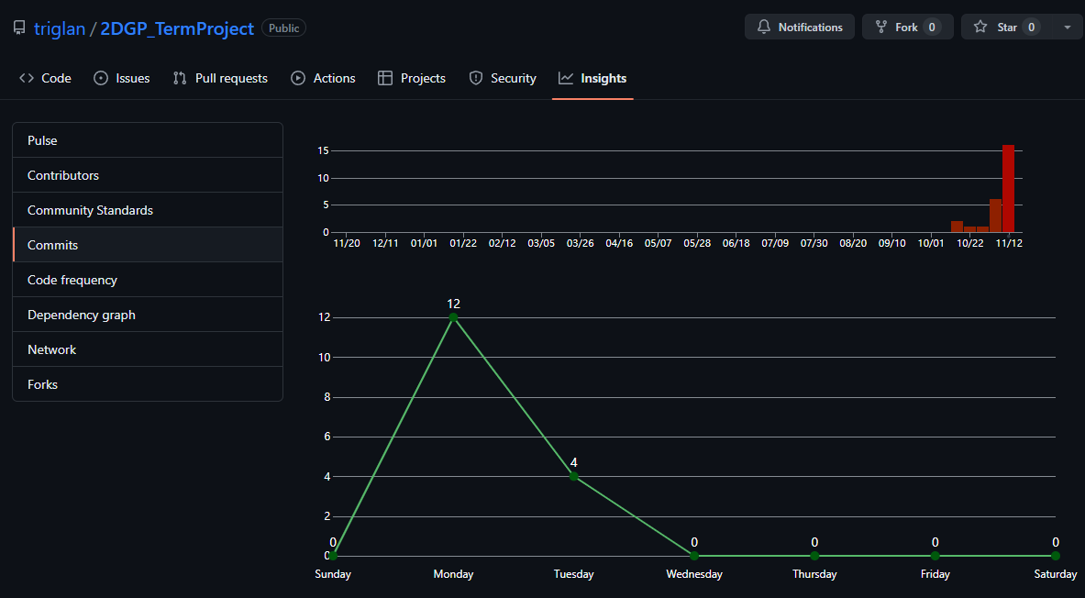
Github 커밋 통계

